Slide 1
Ловкость, как физическое качество теннисиста.
Содержание:
Основы и определения понятия «Ловкость».
Виды координационных способностей в теннисе.
Задачи развития координационных способностей.
Средства воспитания координационных способностей.
Методы воспитания координационных способностей.
Оценка физической подготовки качества «Ловкость» у теннисистов.

Slide 2

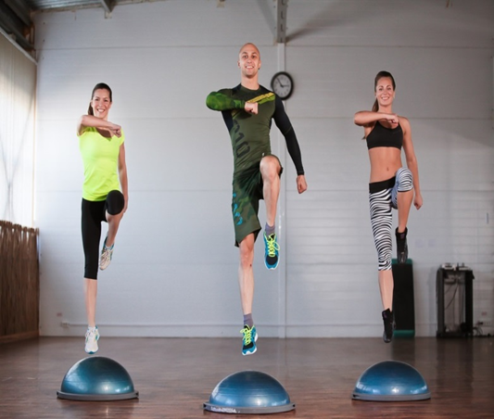
понятия «Ловкость»
Ловкость - это способность человека быстро, оперативно , целесообразно, т.е наиболее рационально, осваивать новые двигательные действия, успешно решать двигательные задачи в изменяющихся условиях.
- сложное комплексное двигательное качество, уровень развития которого определяется многими факторами.
- основу ловкости составляют координационные способности.

Slide 3
Под двигательно-координационными способностями понимаются способности быстро, точно, целесообразно, экономно и находчиво, т.е наиболее совершенно, решать двигательные задачи (особенно сложные и возникающие неожиданно).
Три группы двигательно-координационных способностей:
Способность точно соизмерять и регулировать пространственные, временные и динамические параметры движений
Способность поддерживать статическую(позу) и динамическое равновесие
Способность выполнять двигательные действия без излишней мышечной напряжённости (скованности)

Slide 4
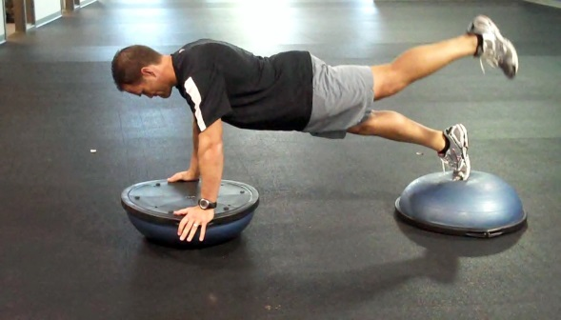
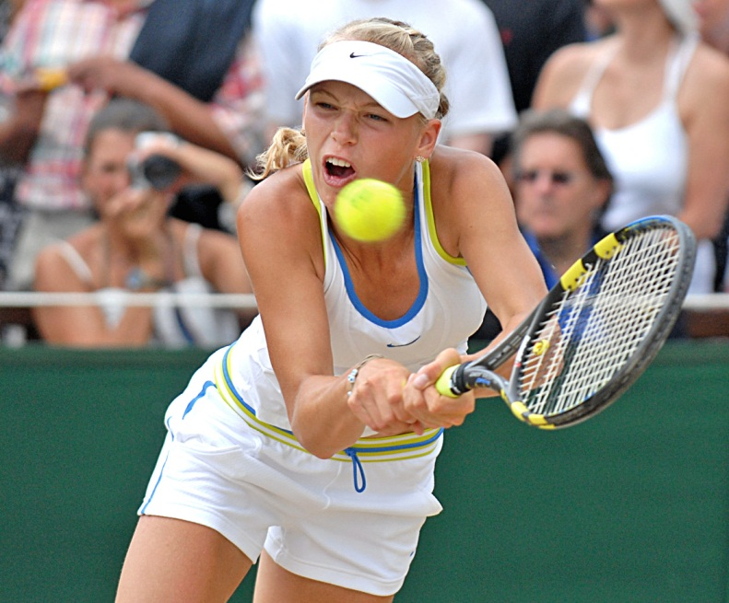
Виды координационных способностей в теннисе.
Баланс – это «способность удержать состояние равновесия динамически и или статически». Так как теннис является спортом постоянного движения, он требует динамического баланса. Тренеру важно наблюдать за тем, удерживает ли игрок прямую линию (вертикальную ось) от головы до земли.
Антиципация – способность к предугадыванию последствий, как своих возможных двигательных актов, так и наиболее вероятных действий партнёра и соперника.
Вестибулярная устойчивость – способность точно и стабильно выполнять двигательные действия в условиях вестибулярных раздражений( прыжков, ударов , поворотов и др.)
Равновесие – способность целесообразно строить целостные двигательные акты, а также способность преобразовывать выработанные формы действий или переключаться от одних к другим, соответственно, требованиям меняющихся условий
.

Slide 5
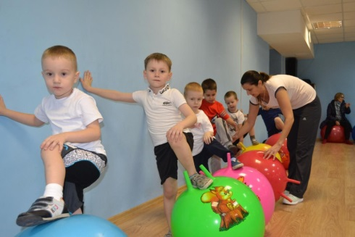
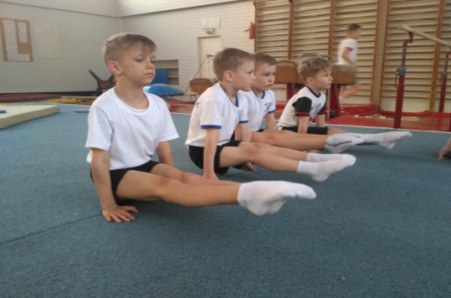
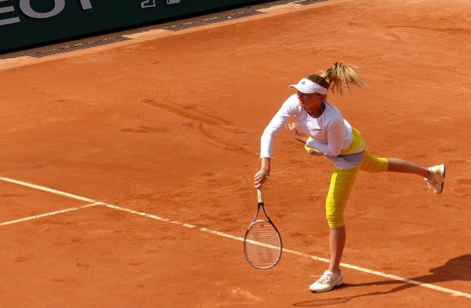
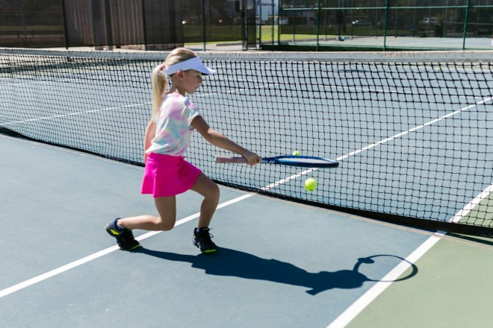
При воспитании координационных способностей решают две группы задач:
по разностороннему развитию (решается в дошкольном возрасте и базовом физическом воспитании учащихся);
специально направленному их развитию (решается в процессе спортивной тренировки и профессионально-прикладной физической подготовки)

Slide 6
Средства воспитания координационных способностей.
Основным средством воспитания и координационных способностей являются физические упражнения повышенной координационной сложности и содержащие элементы новизны.
Выполнение координационных упражнений следует планировать на первую половину основной части занятия, поскольку они быстро ведут к утомлению.
Физические упражнения и тренировки на развитие ловкости у теннисистов должны иметь: 1) Соотношения, что и в условиях матча (то есть от 5 до 15 секунд движения, от 15 до 25 секунд восстановления); 2) Преподавание движения, создавая ситуацию, которая облегчит развитие естественных навыков движения; 3) Движения должны быть короткими и взрывными, такими же, как они выглядят на корте.

Slide 7
Методы воспитания координационных способностей.
Для развития координационных способностей в физическом воспитании и спорте используются следующие методы:
Стандартно-повторного упражнения (используется при разучивании достаточно сложных двигательных действий, так как овладеть ими можно только после большого количества их повторений в относительно стандартных условиях);
Вариативного упражнения:
Игровой (предусматривает выполнение упражнений либо в ограниченное время, либо в определённых условиях, либо определёнными двигательными действиями и т.п.);
Соревновательный (применяется при достаточной физической подготовленности в предлагаемом для состязания упражнении).

Slide 8

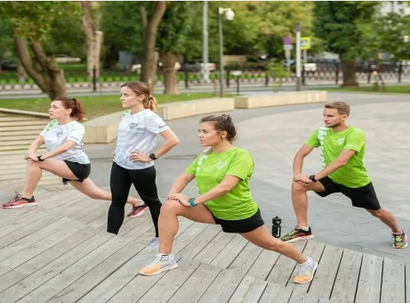
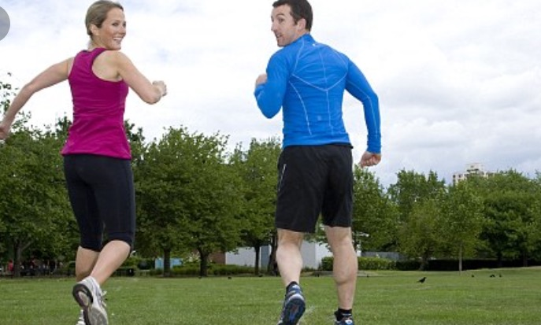
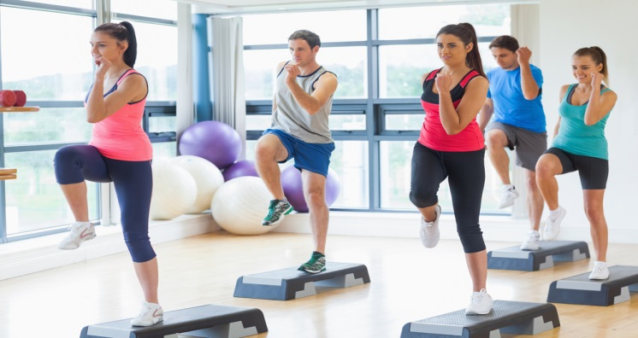
ФАКТОРЫ ВЛИЯЮЩИЕ НА ПРОЯВЛЕНИЕ КООРДИНАЦИОННЫХ СПОСОБНОСТЕЙ
уровнь развития других физических способностей
способность человека к точному анализу движений
смелость и решительность
факторы
деятельность анализаторов
возраст и пол
общая подготовленность занимающихся
сложность двигательного задания

Slide 9
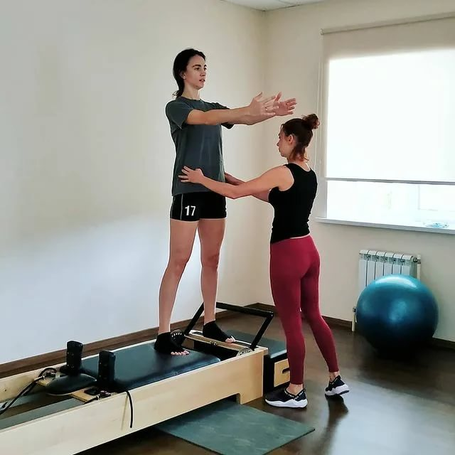
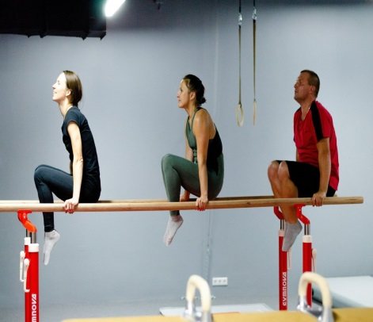
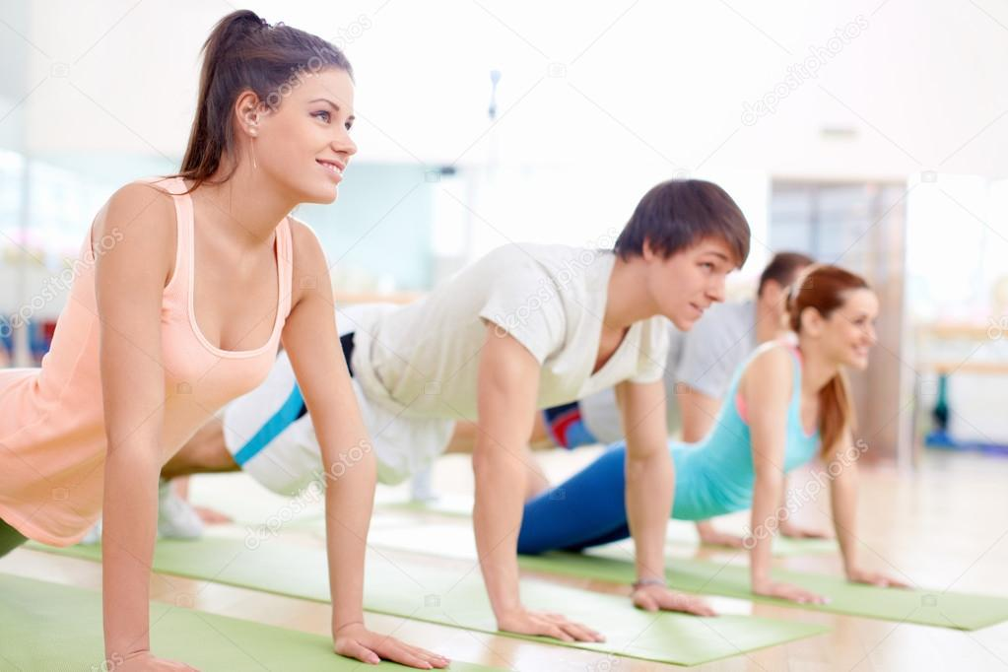
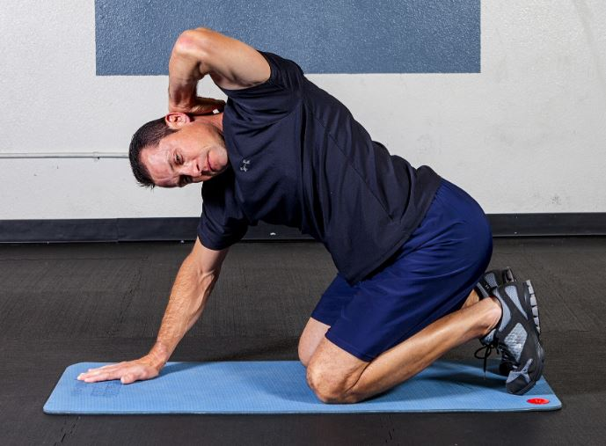
ФИЗИОЛОГИЧЕСКИЕ ПРЕДПОСЫЛКИ КООРДИНАЦИИ ДВИЖЕНИЙ
функциональные возможности анализаторных систем (зрительный, тактильный, двигательный, слуховой)
способность к дифференциации и порог ощущения (чувствительность)
внутримышечная межмышечная координация
двигательная память (объем, скорость воспроизведения)
уровень развития физических качеств (гибкость, сила, быстрота, выносливость)

Slide 10
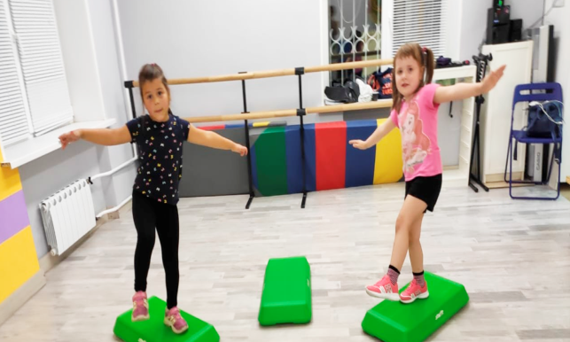
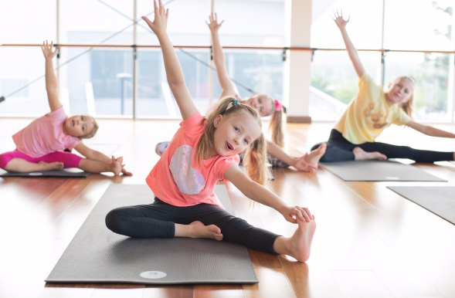

ПРИРОСТ ПОКАЗАТЕЛЕЙ КООРДИНАЦИОННЫХ ВОЗМОЖНОСТЕЙ В ЗАВИСИМОСТИ ОТ ПОЛА И ВОЗРАСТА ЗАНИМАЮЩИХСЯ
Темпы развития координационных способностей у девочек
8 – 11 лет
высокое биологическое развитие моторной координации
11 – 12 лет
средние темпы прироста моторной координации
12 – 14 лет
координация ухудшается, восстанавливается и
стабилизируется
17 – 18 лет
совершенствование координационных способностей

Slide 11
ПРИРОСТ ПОКАЗАТЕЛЕЙ КООРДИНАЦИОННЫХ ВОЗМОЖНОСТЕЙ В ЗАВИСИМОСТИ ОТ ПОЛА И ВОЗРАСТА ЗАНИМАЮЩИХСЯ
Темпы развития координационных способностей у мальчиков
8 – 9 лет
активный прирост координационных способностей
9 – 10 лет
отстутсвие существенных изменений
11 – 12 лет
активный прирост координационных способностей
13 – 14 лет
средние темпы прироста
14 – 16 лет
возраст без существенных изменений, положительных или
отрицательных
17 – 18 лет
совершенствование координационных способностей

